Slide 1

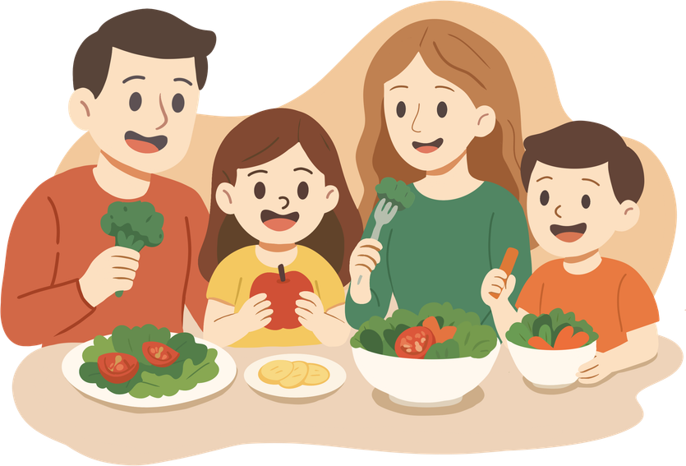


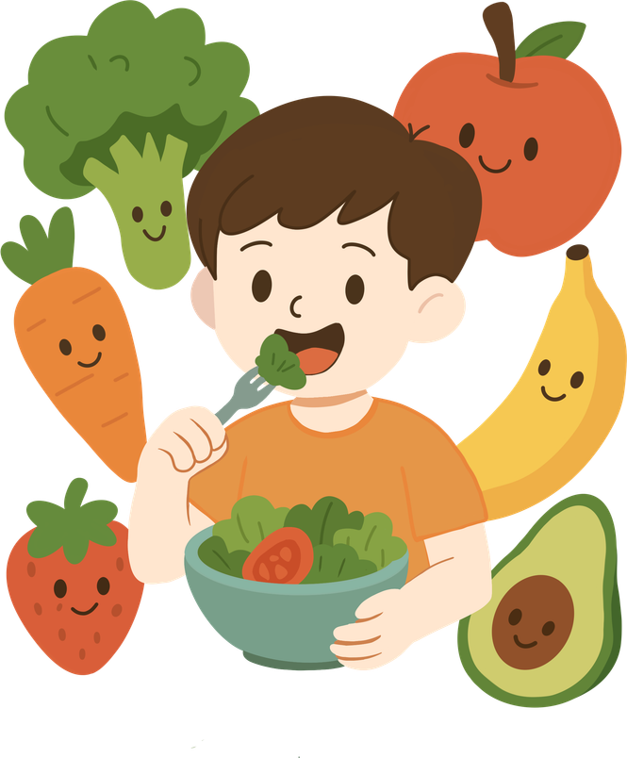
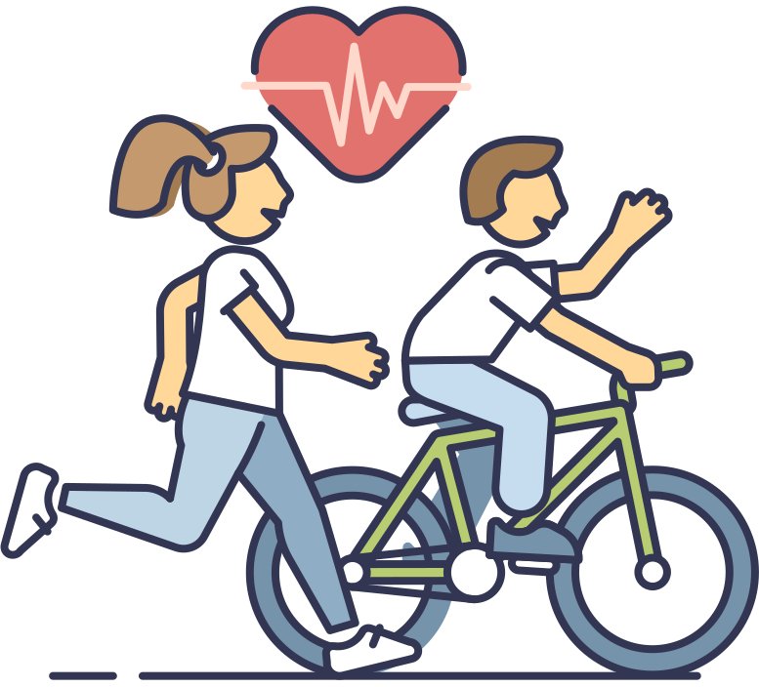
Sexta Sesión Ordinaria de Consejo Técnico Escolar
Tema 6: Vida saludable
Ciclo Escolar 2025–2026

Slide 2




Dinámica de inicio:
“¿Qué entendemos por vida saludable?”
De pie, cada docente responde brevemente a la pregunta:
¿Qué significa para ti vivir saludablemente hoy?
Escuchar varias participaciones.
Reflexión breve:
“La forma en que entendemos la vida saludable orienta las decisiones pedagógicas que tomamos en la escuela.”

Slide 3



Propósitos de la sesión
Profundizar en el conocimiento de las características del Eje Articulador Vida saludable del Plan de Estudio 2022.
Identificar perspectivas para propiciar el desarrollo de aprendizajes asociados al Eje Articulador Vida saludable en la Educación Básica.

Slide 4




Insumos para la sesión
Mensaje del Maestro Mario Delgado Carrillo, Secretario de Educación Pública.
Documento: El Eje Articulador Vida Saludable en el Plan de Estudio 2022 (SEP, 2025).

Slide 5


Mensaje del Secretario de Educación
Visualizar el mensaje del Mtro. Mario Delgado Carrillo.
Dialogar en plenaria:
¿Cómo se relaciona el derecho humano a la educación con la formación para una vida saludable?

Slide 6
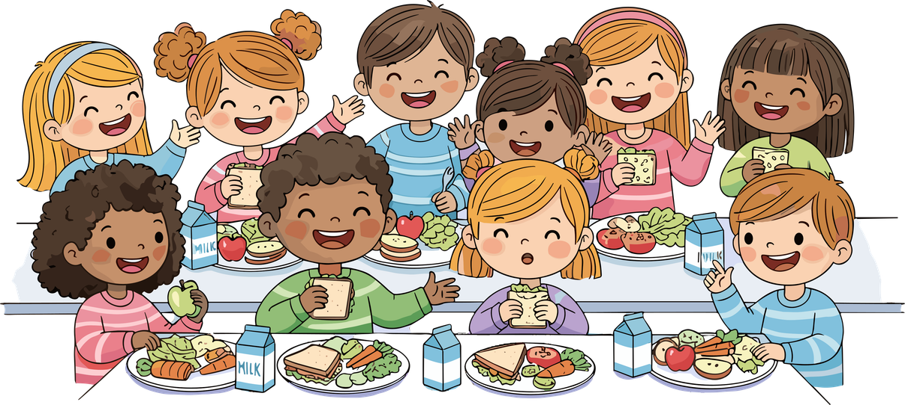
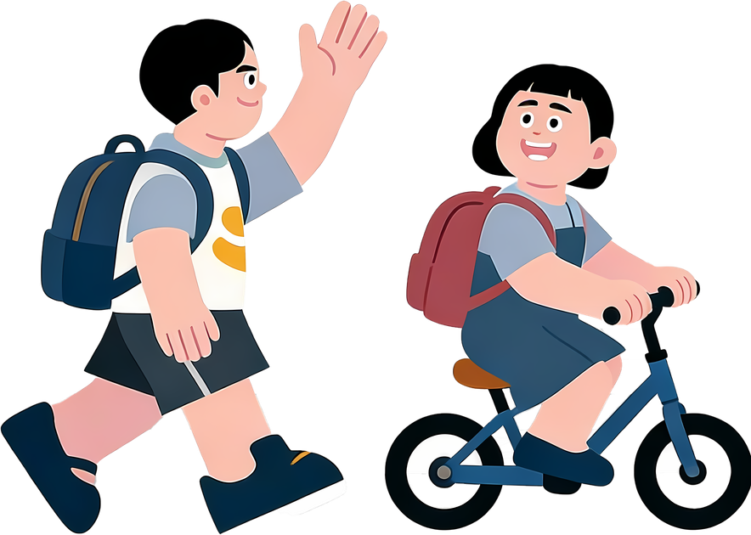

Ideas centrales: La escuela y su compromiso con la salud
La transición demográfica y epidemiológica ha redefinido las prioridades en salud.
Se han incrementado problemas como obesidad, diabetes, hipertensión, ansiedad, depresión y consumo de sustancias.
La escuela tiene un papel clave en la formación integral y en la mejora de la vida cotidiana de niñas, niños y adolescentes.

Slide 7
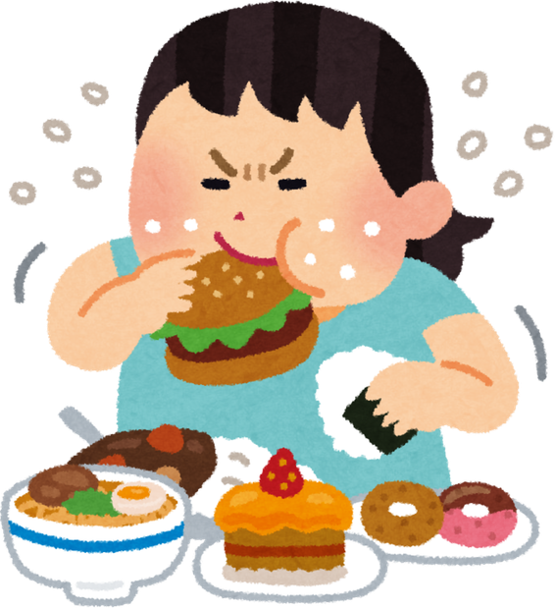
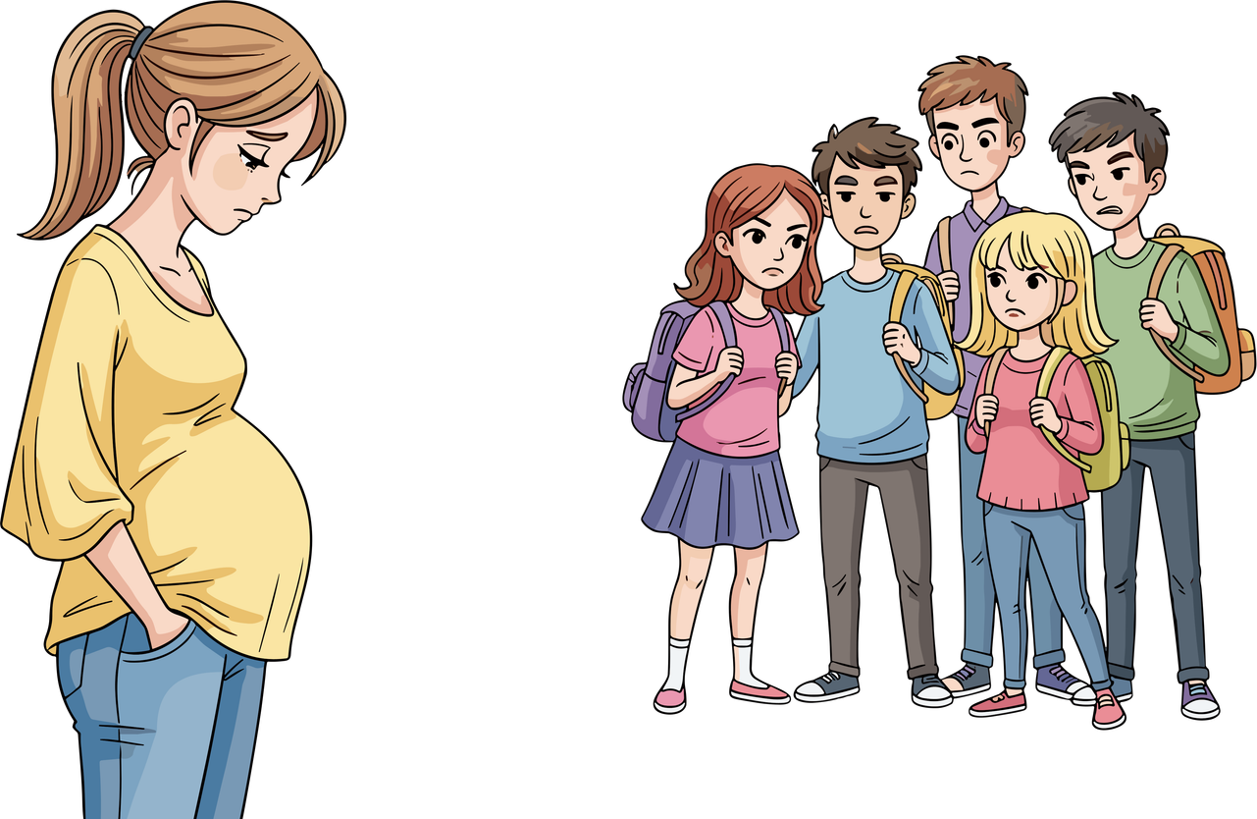

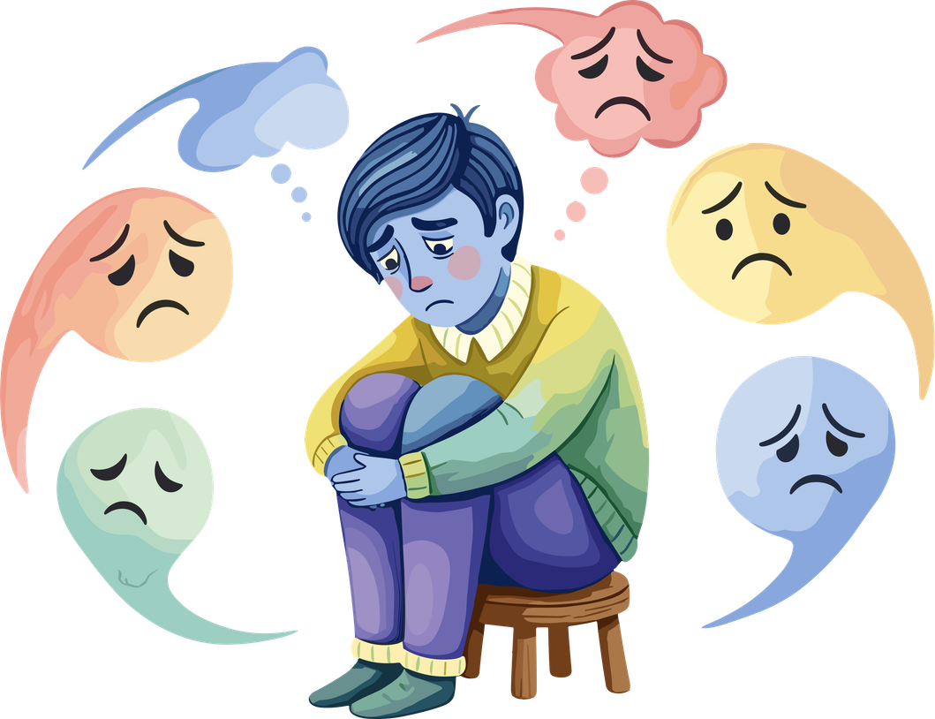
Problemáticas de salud en Educación Básica
En la infancia: desnutrición, sobrepeso y obesidad.
En las adolescencias:
comportamientos de riesgo
prácticas sexuales sin protección
embarazos no deseados
consumo de sustancias
trastornos de la conducta alimentaria
depresión y violencia
Estas situaciones demandan una respuesta pedagógica intencionada desde la escuela.

Slide 8
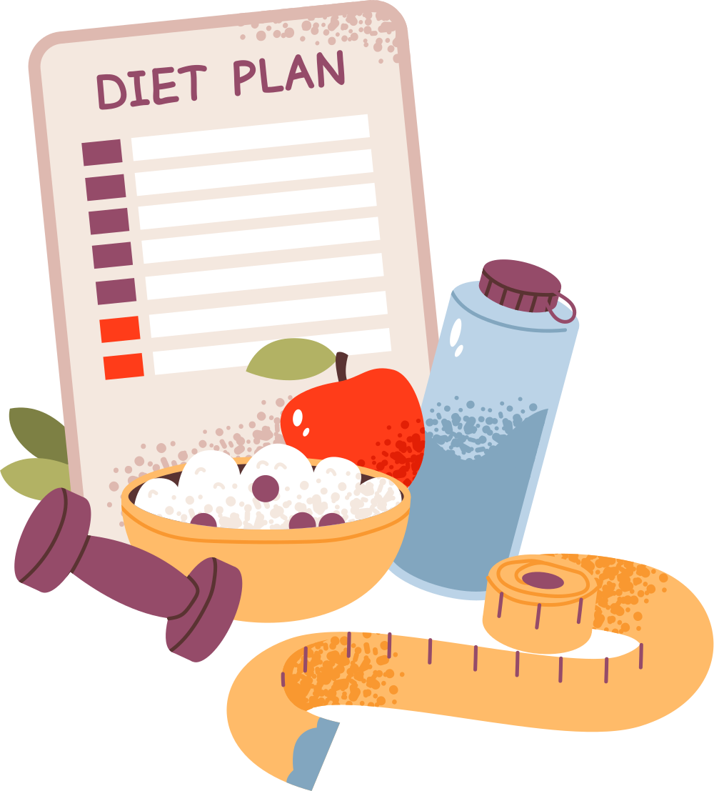
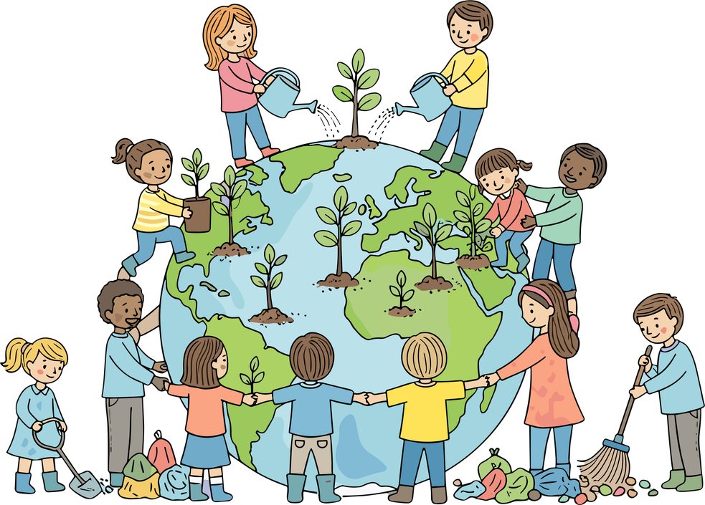
Sentido del Eje Articulador Vida saludable
El Eje Vida saludable busca una formación progresiva para transformar:
estilos de consumo
conductas que deterioran la salud
relaciones con el medio ambiente
Se basa en comprender la interacción entre factores sociales, culturales, económicos y ambientales.

Slide 9

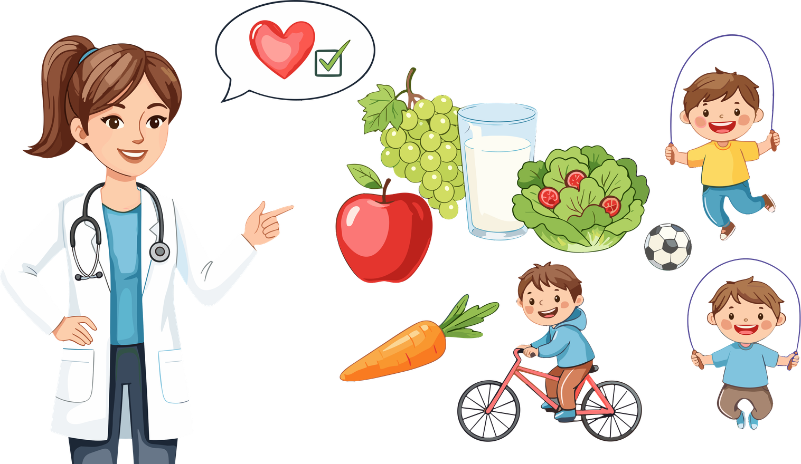
Vida saludable y aprendizaje
El Eje Vida saludable:
-favorece conexiones entre Campos formativos
-impulsa la vinculación con las familias y la comunidad
Los Contenidos y Procesos de Desarrollo de Aprendizaje (PDA) fortalecen capacidades para:
-anticipar riesgos
-tomar decisiones informadas
-cuidar la salud personal y colectiva

Slide 10
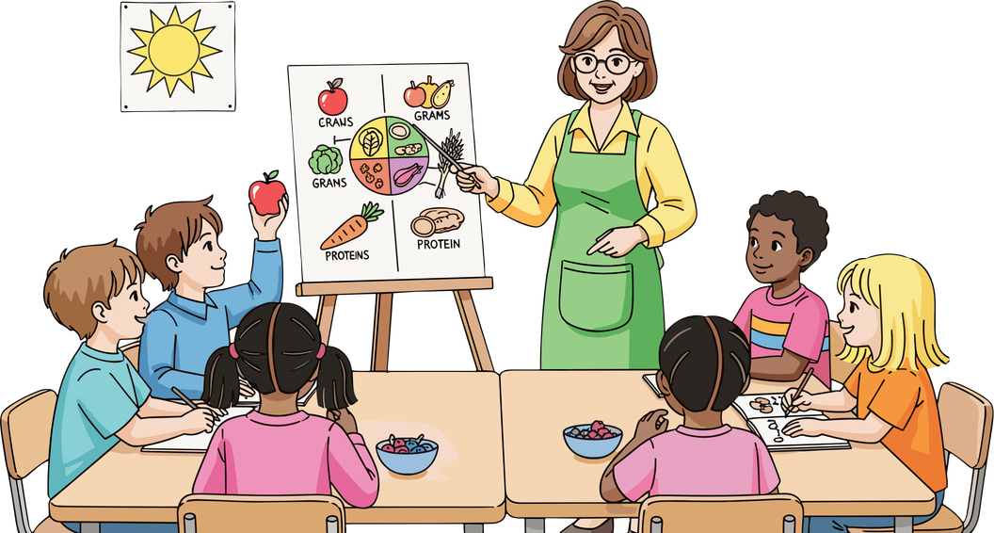

Valores y toma de decisiones
La formación para la vida saludable se apoya en:
-valores
-explicaciones pertinentes
-enfoques adecuados al contexto y nivel de comprensión
Todo ello es indispensable para la toma de decisiones favorables a la salud.

Slide 11


Preguntas para el diálogo del colectivo
Dialogar en equipos y recuperar ideas en plenaria:
¿Cómo se puede favorecer la vida saludable desde el trabajo con los Contenidos de la Fase o Disciplina que atienden?
¿De qué manera las maestras y los maestros pueden fomentar estilos de vida saludables?
¿Qué otras acciones se pueden desarrollar en la escuela para favorecer estilos de vida saludables?

Slide 12

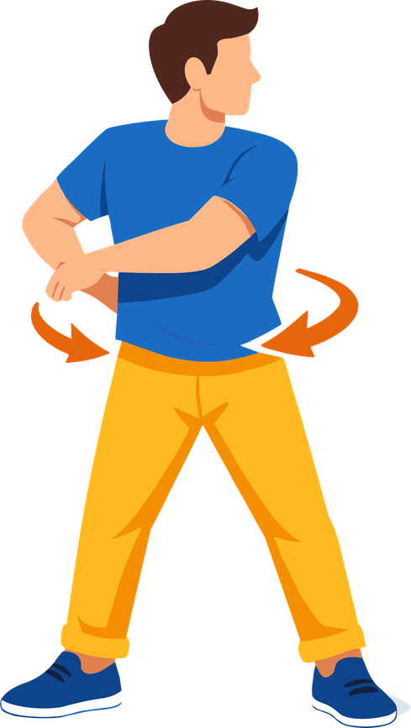
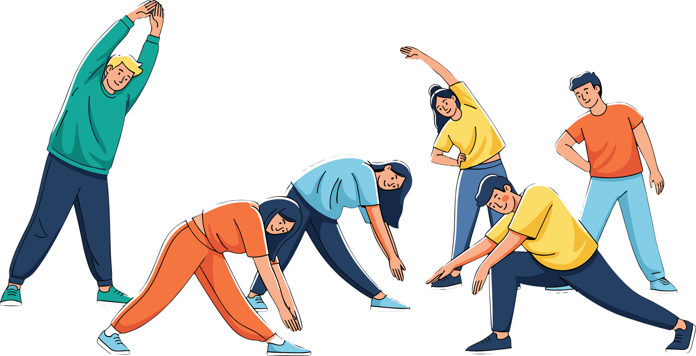
Pausa activa
De pie, mover brazos y hombros suavemente.
Respirar profundo tres veces.
Estirarse lentamente.
Regresar al lugar.

Slide 13


Análisis colectivo del Eje Vida saludable
Formar equipos y analizar el insumo El Eje Articulador Vida Saludable en el Plan de Estudio 2022, identificando:
Las tres líneas formativas del Eje:
alimentación saludable
prevención de enfermedades, accidentes y adicciones
Educación Integral en Sexualidad
Cómo se expresan estas líneas en:
su Fase
su grupo
la vida cotidiana de la escuela
Acciones pedagógicas posibles desde el colectivo.
Socializar hallazgos en plenaria.

Slide 14


Cierre reflexivo:
“Como colectivo, podemos…”
En círculo, completar la frase:
“Como colectivo, podemos favorecer la vida saludable cuando…”
Escuchar algunas participaciones.
Cierre:
“Promover la vida saludable es una tarea pedagógica, comunitaria y profundamente humana.”

Slide 15




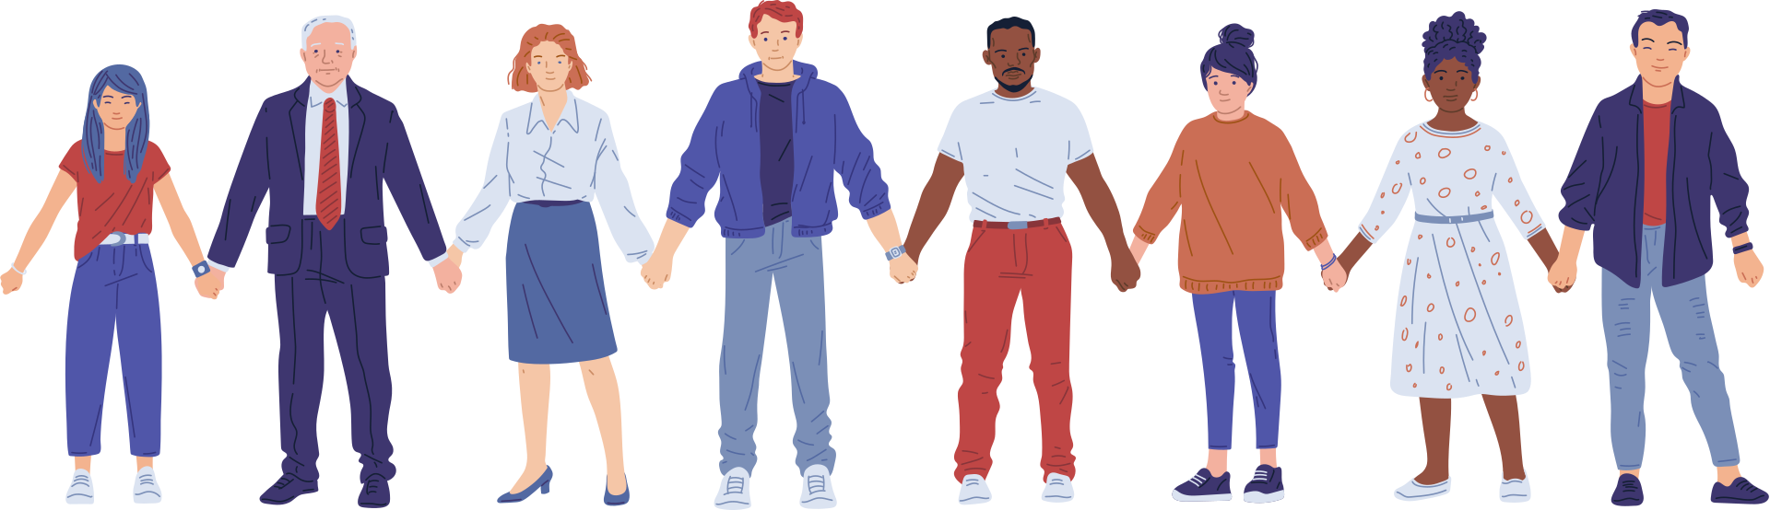
“Cuando trabajamos en comunidad, el aprendizaje se fortalece porque se construye desde el diálogo, la corresponsabilidad y el compromiso compartido.”
Gracias por su atención, su disposición al trabajo colectivo y su compromiso con la mejora educativa.

